Slide 1
Сільський туризм
Спеціальність «Туризм»
галузі знань 24 Сфера обслуговування

Slide 2
Компетенції:
Здатність аналізувати рекреаційно-туристичний потенціал територій
Розуміння сучасних тенденцій і регіональних пріоритетів розвитку туризму в цілому та окремих його форм і видів
Розуміння принципів, процесів і технологій організації роботи суб’єкта туристичної індустрії та її підсистем

Slide 3
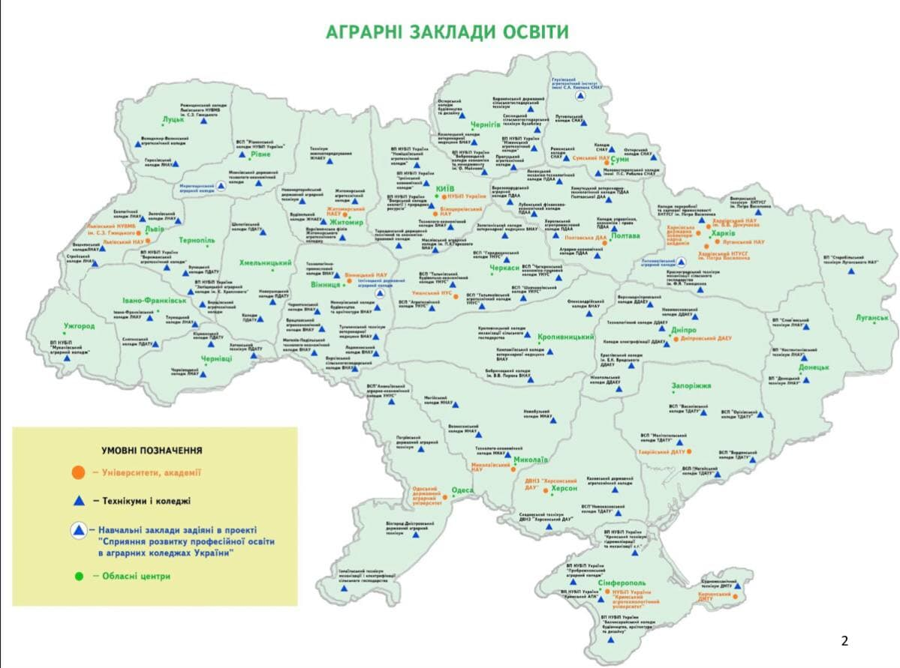

Slide 4
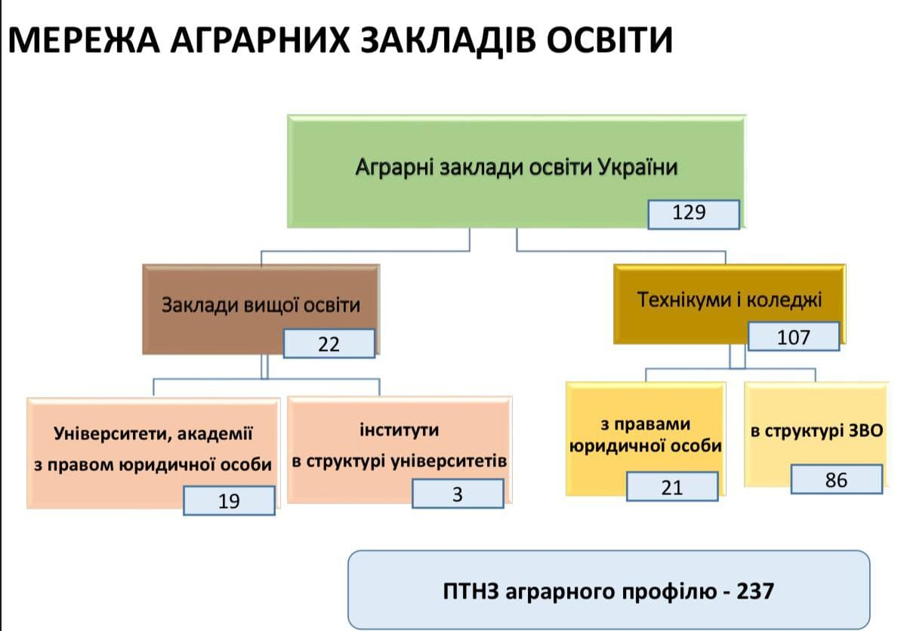

Slide 5
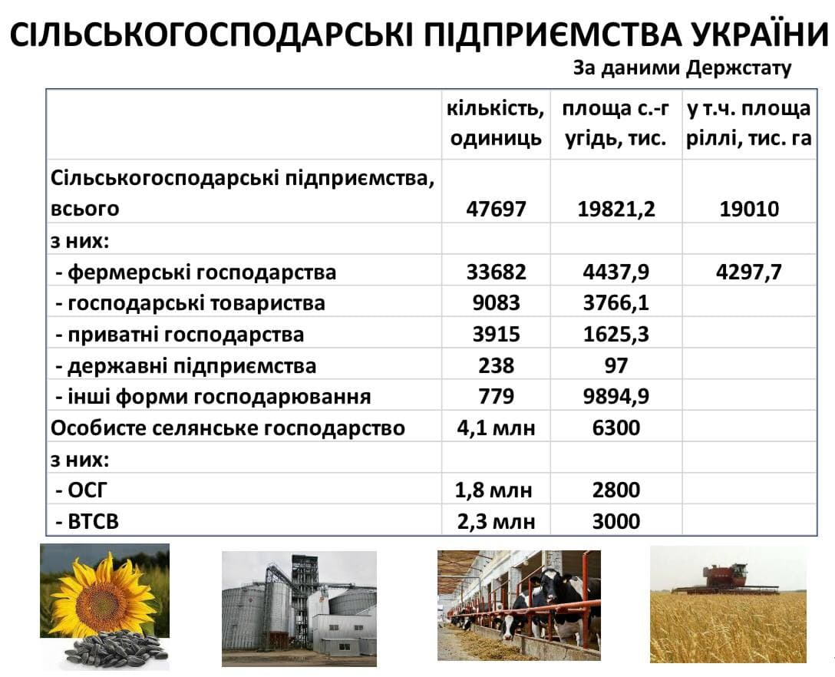

Slide 6
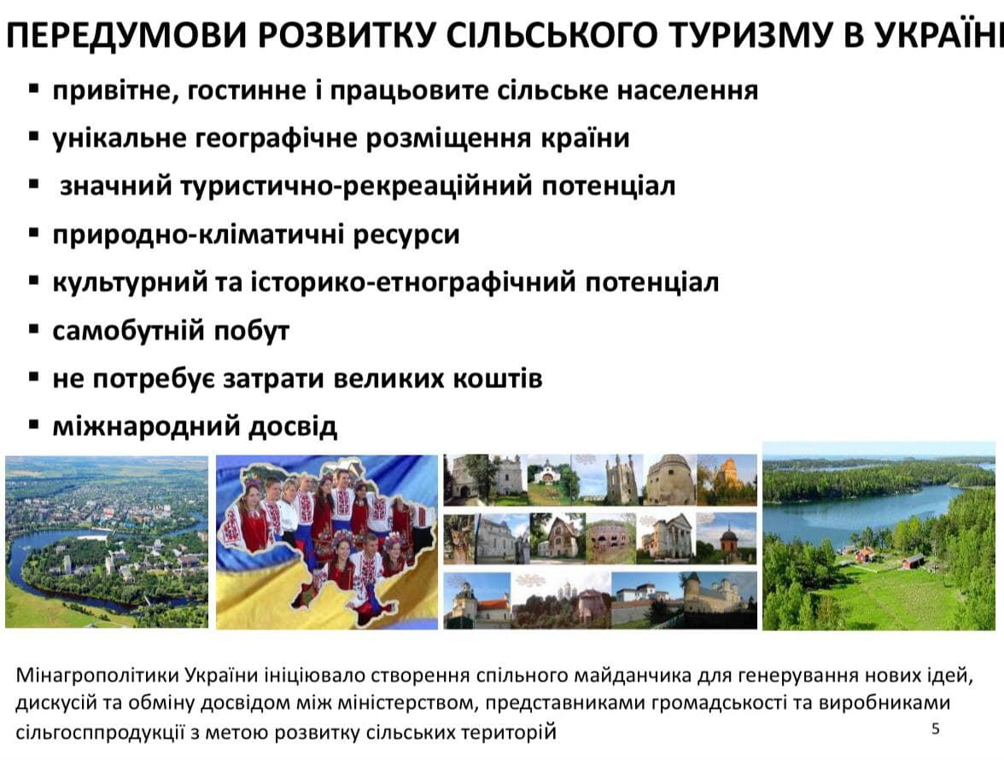

Slide 7
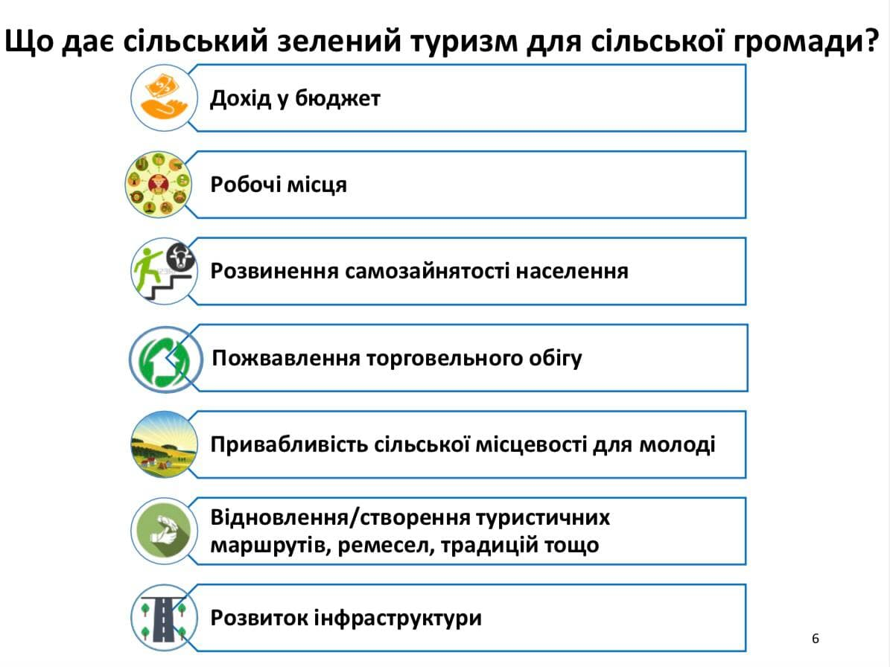

Slide 8
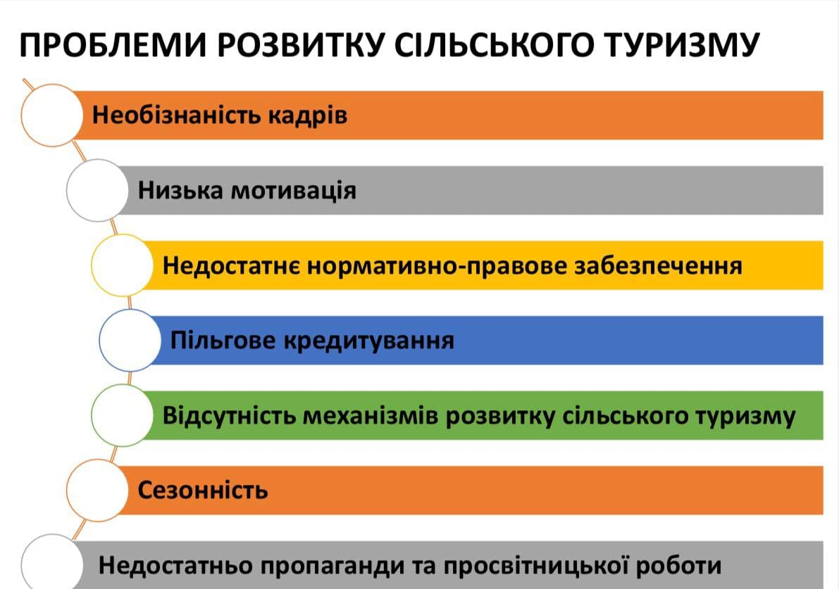

Slide 9
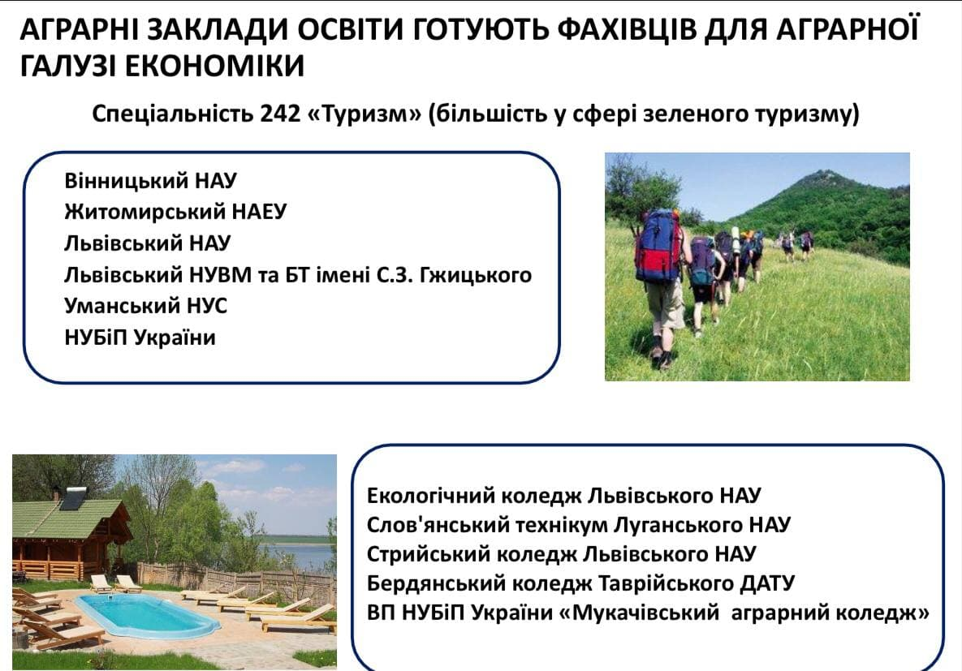

Slide 10
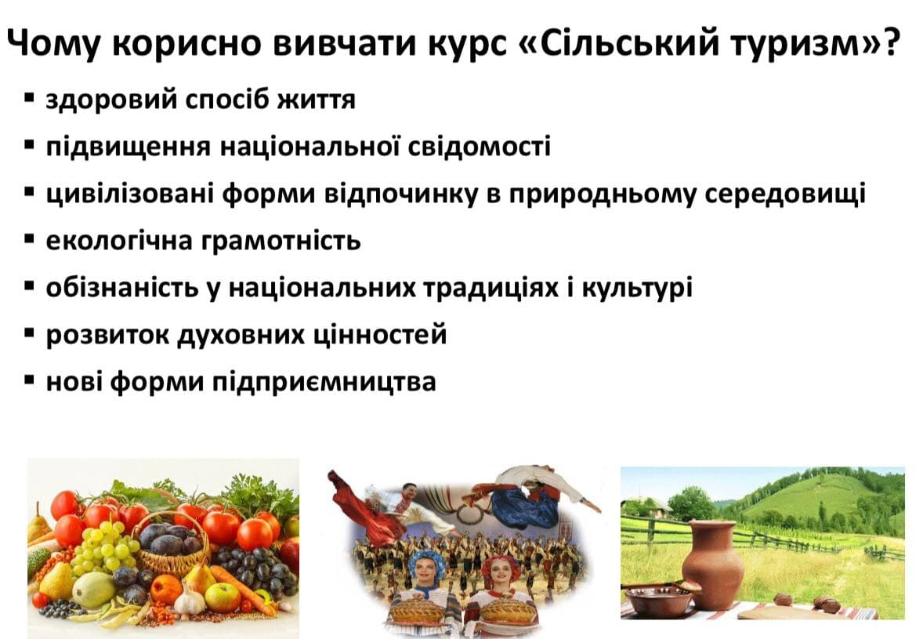

Slide 11
Додаткові джерела інформації:
Гусєв В. О. Парадигма сталого інноваційного розвитку України / В. О. Гусєв, О. О. Мужилко // Економіка та держава. – 2011. – № 9. – С. 115–118.
Дарчук В. Г. Формування стратегічних основ розвитку сільського (зеленого) туризму в Україні : автореф. дис. ... канд. екон. наук : спец. 08.00.03 / В. Г. Дарчук. – Донецьк, 2014. – 21 с.
Екотуризм – важливий фактор стійкого розвитку [Електронний ресурс]. – Режим доступу : http://ecoyouth.freenet.uz.
Зелений туризм – панацея чи черговий міф? [Електронний ресурс] / Н. В. Васильєва. – Режим доступу : http://www.greentour.com.ua.
Ілляшенко С. М. «Зелений» туризм як один з напрямів сталого розвитку реґіону / С. М. Ілляшенко, Н. С. Ілляшенко, В. О. Щербаченко // Економіка України. – 2013. – № 8. – С. 33–39.
Кифяк В. Ф. Організація туристичної діяльності в Україні / В. Ф. Кифяк. – Чернівці : Книга ЧЧІ, 2003. – 300 с.; Рутинський М. Й. Сільський туризм : навч. посіб. / М. Й. Рутинський, Ю. В. Зінько. – К. : Знання, 2008. – 271 с.
Кулік А. В. Оцінка ключових факторів успіху підприємств сільського (зеленого) туризму / А. В. Кулік // Економіка і реґіон. – 2012. – № 4. – С. 80–82.
Маєвський Я. Агротуризм: порадник для сільського господаря / Я. Маєвський. – Львів, 2005. – 80 с

